Slide 1
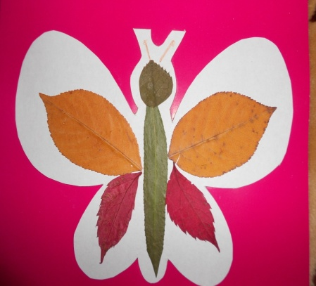
Аппликация из природного материала
« Бабочка »
Презентация
Подготовила: воспитатель начальных классов ОКУ «Обоянская с(к)о школа-интернат»
Карачевцева М.А.

Slide 2
Цель: научить выполнять стилизованное изображение бабочки из природного материала.

Slide 3
Аппликация - это вырезание и наклеивание фигур, картин из бумаги и прочих материалов на основу.

Slide 4
Назовите какие аппликации можно выполнить из природного материала - листьев?

Slide 5
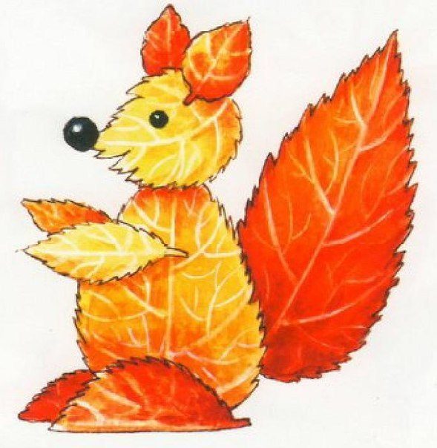

Slide 6
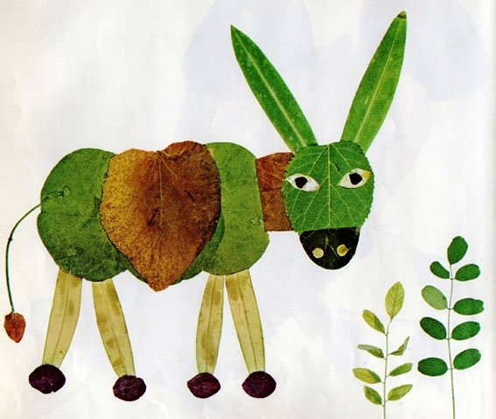

Slide 7
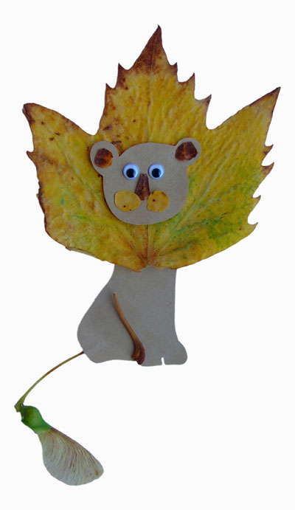

Slide 8
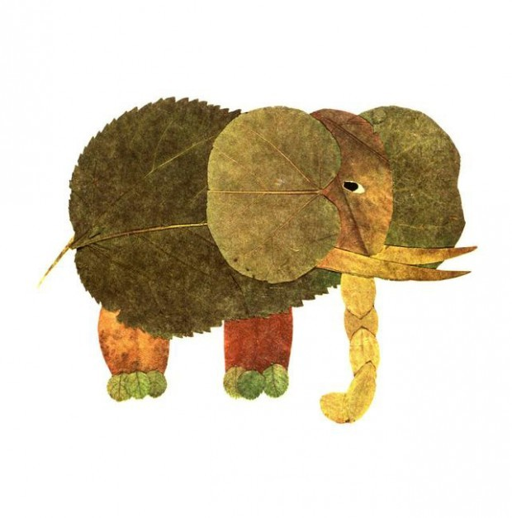

Slide 9
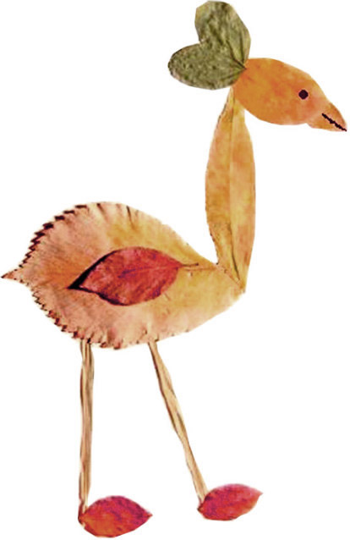

Slide 10
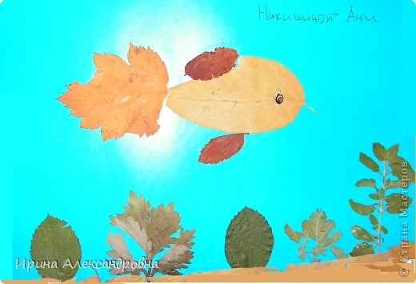

Slide 11
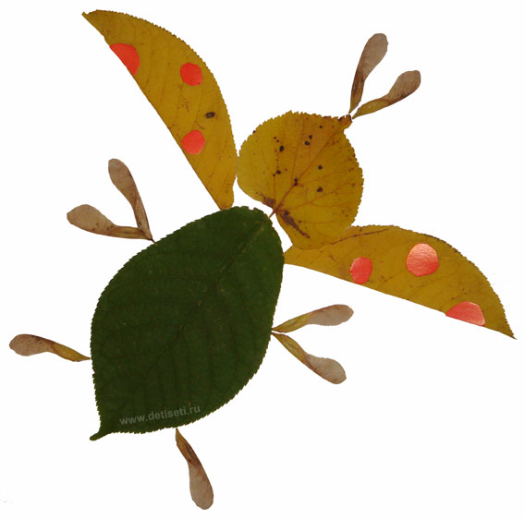

Slide 12
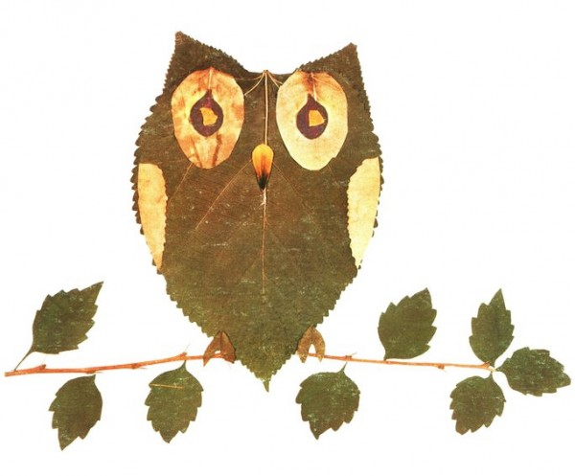

Slide 13
Загадка: То взлетит, то крылья сложит, То расправит их… Похожа на порхающий цветок В летний солнечный денёк.

Slide 14
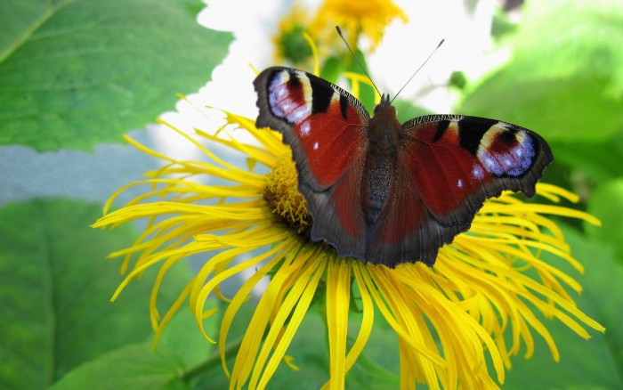

Slide 15
Бабочка

Slide 16
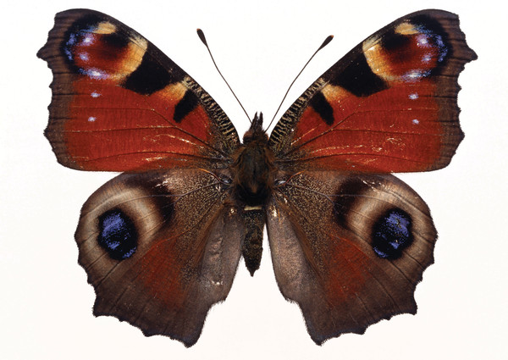
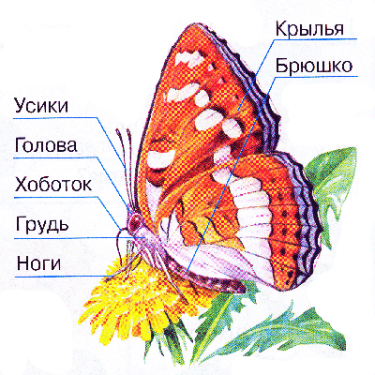
Внешнее строение бабочки

Slide 17
Образец

Slide 18
Динамическая
таблица

Slide 19
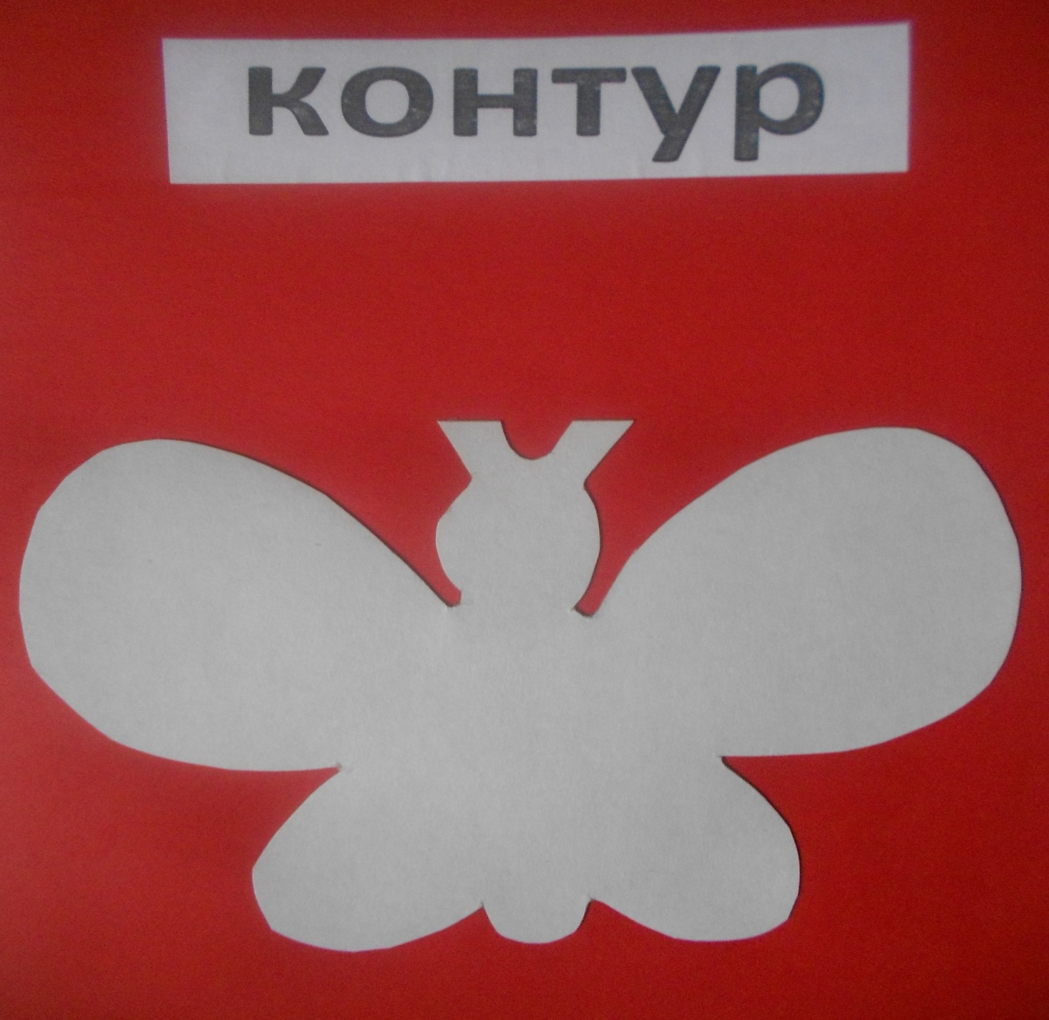
1
Взять контур бабочки

Slide 20
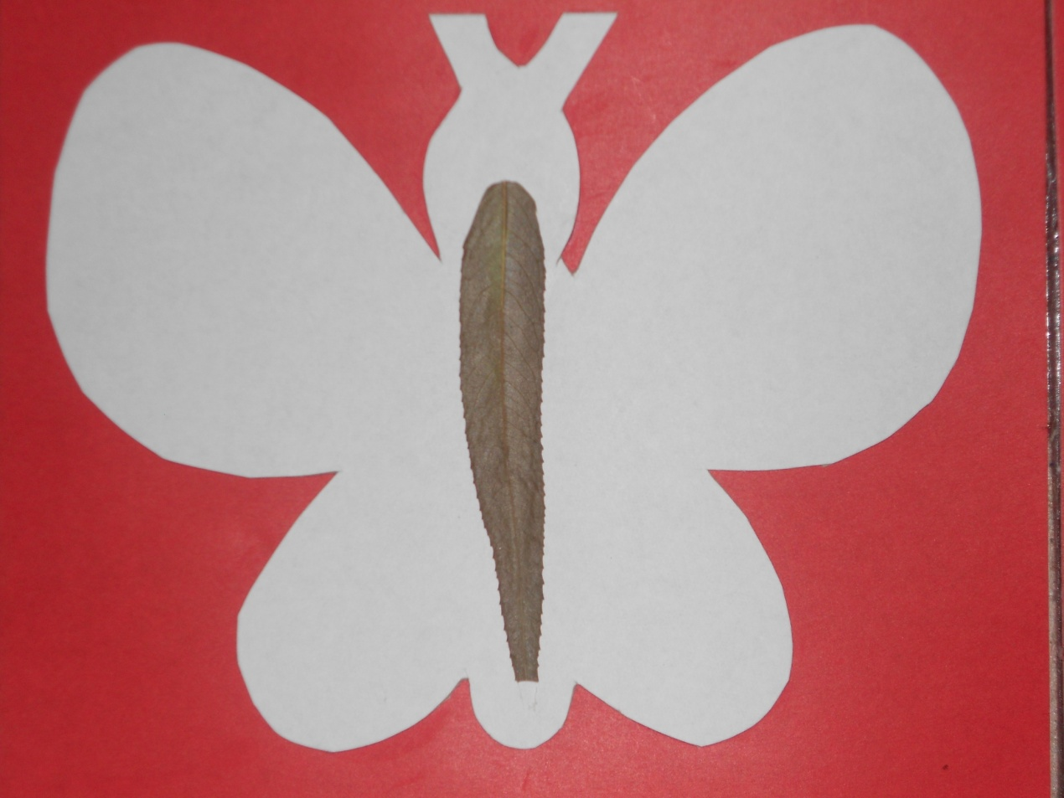
2
Приклеить зелёный длинный листок к контуру в центре

Slide 21
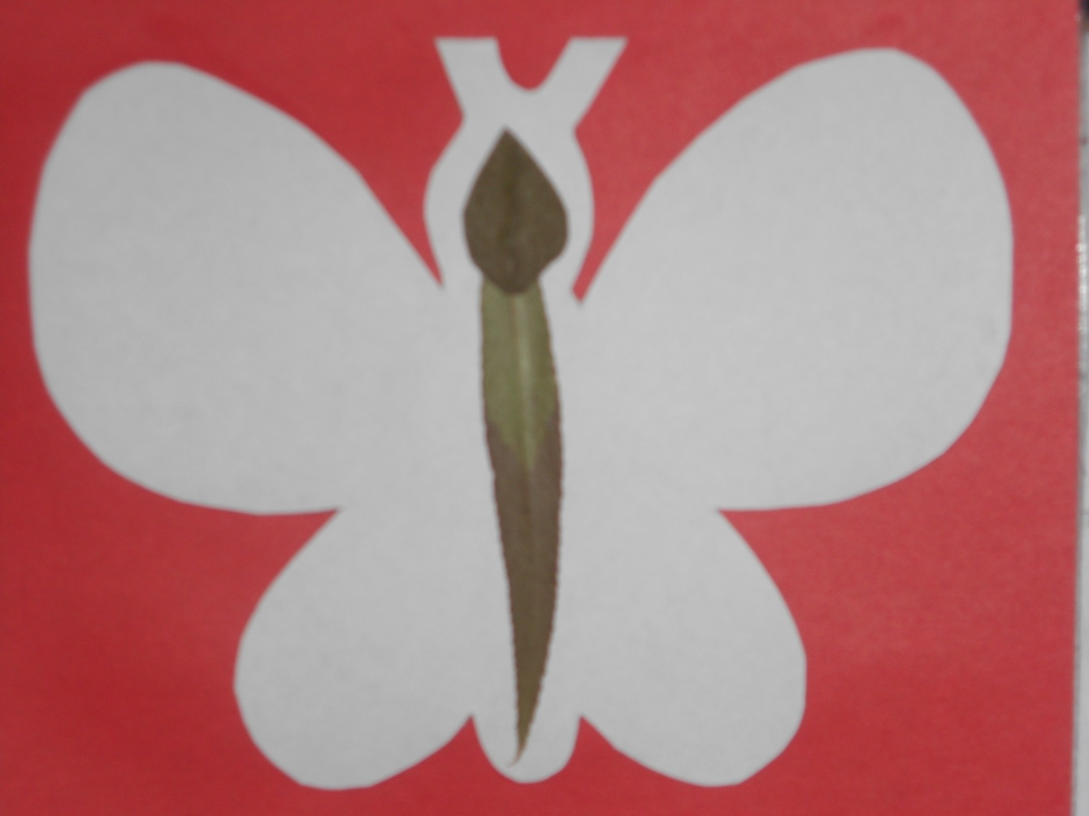
3
Маленький кругленький листок приклеим вверху к туловищу

Slide 22
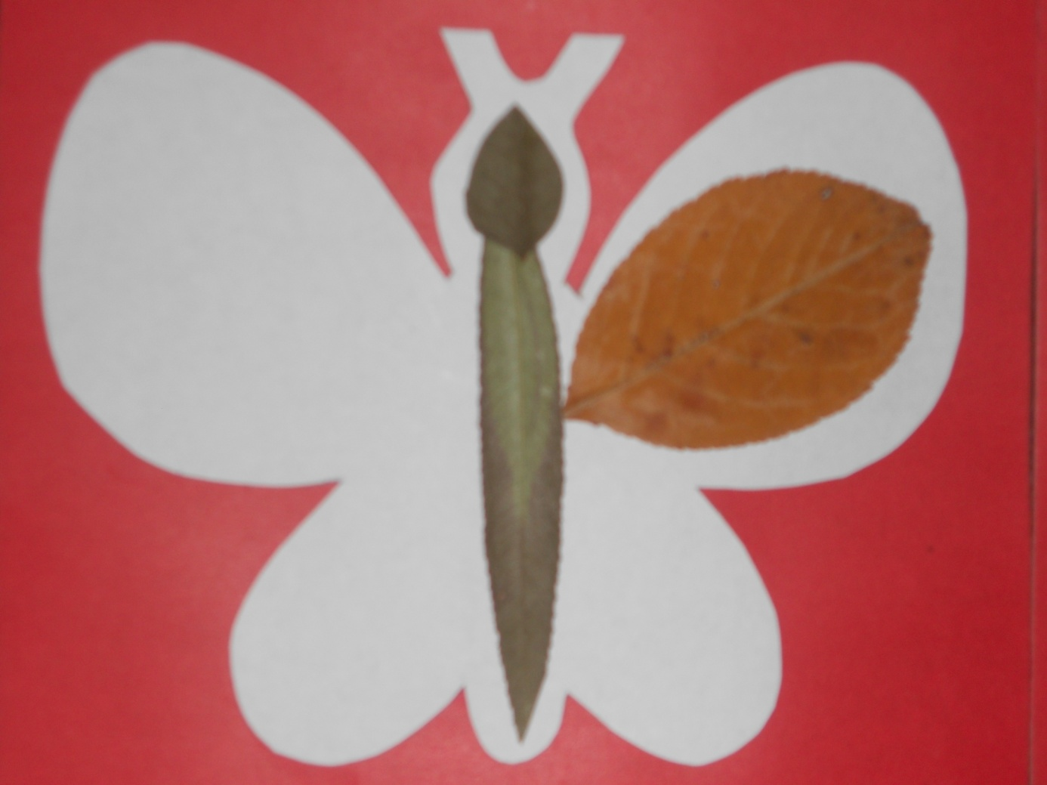
4
Приклеить переднее крылышко с одной стороны

Slide 23
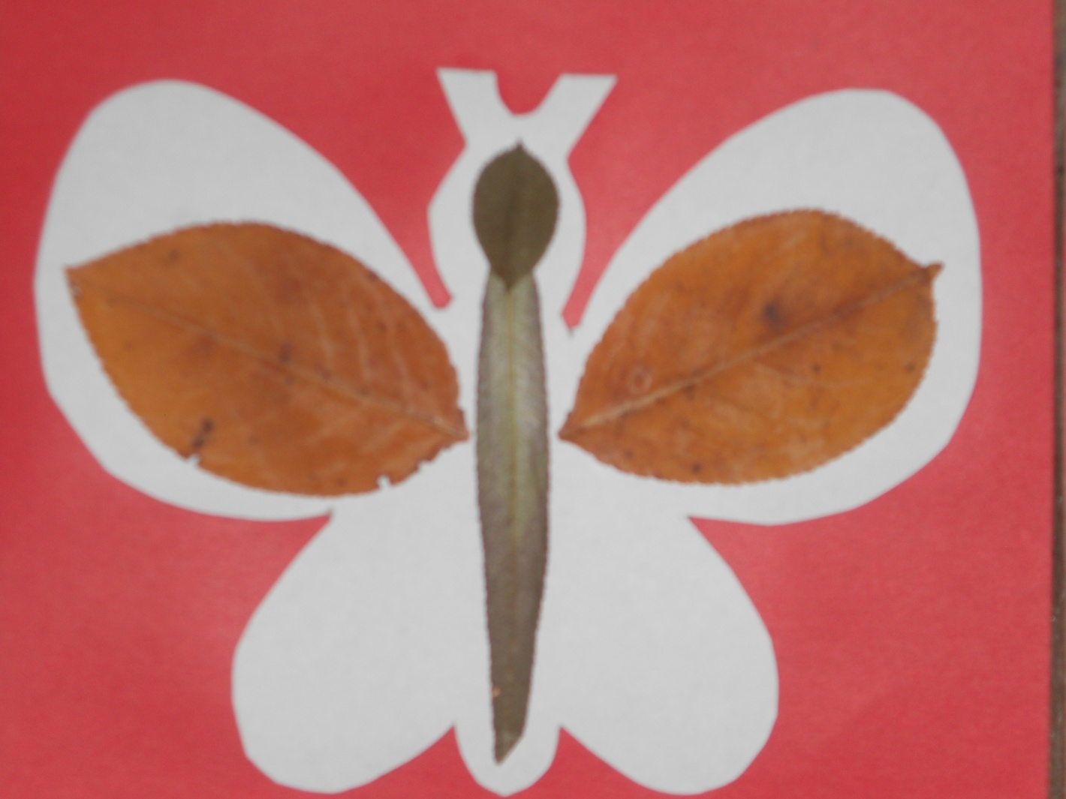
5
Приклеить переднее крылышко с другой стороны

Slide 24
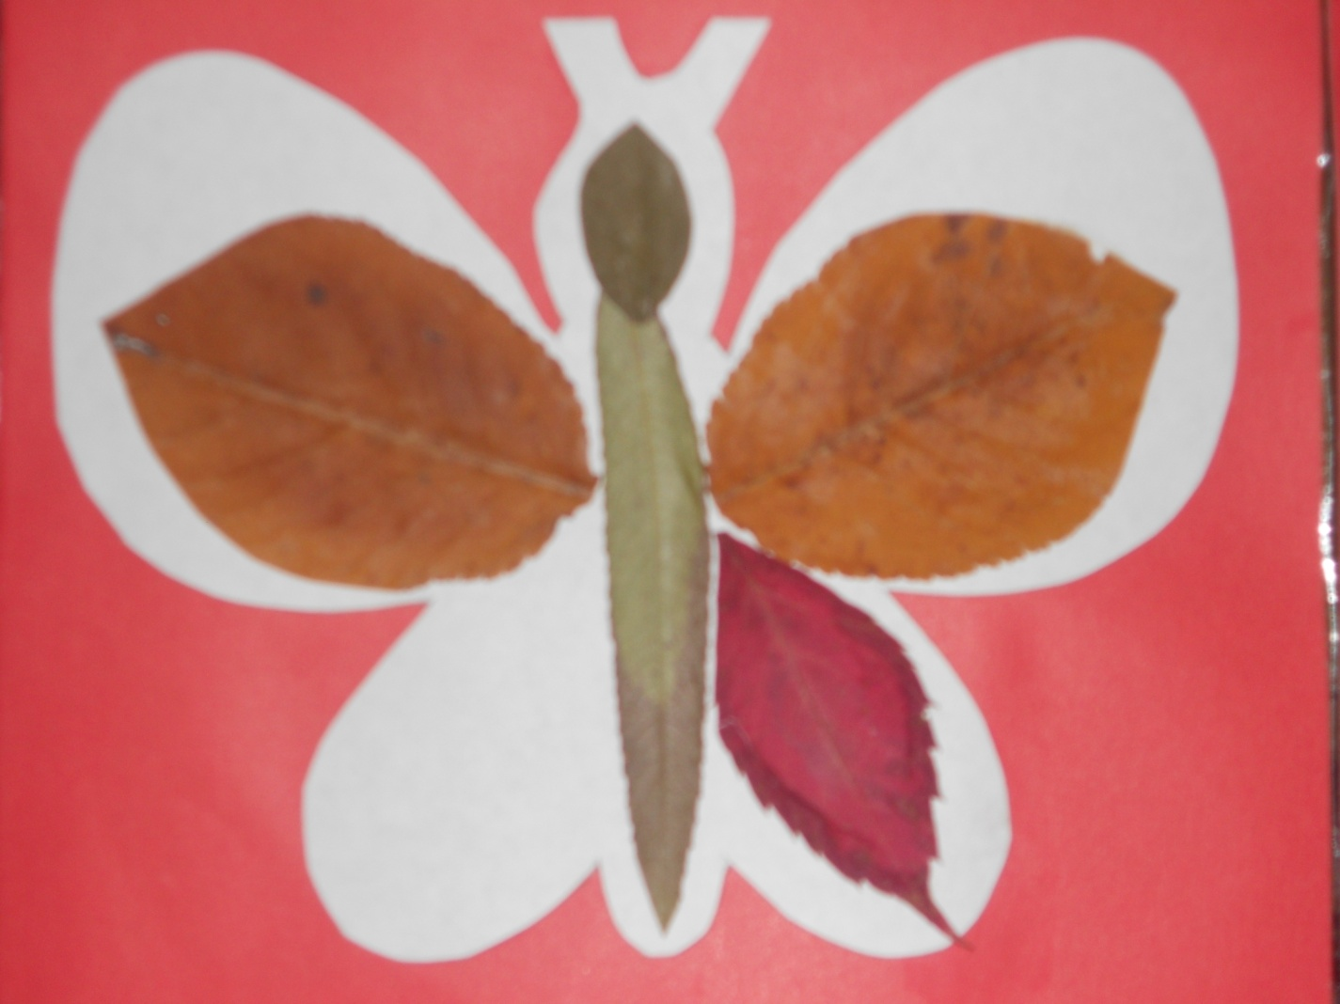
6
Приклеить одно заднее крылышко

Slide 25
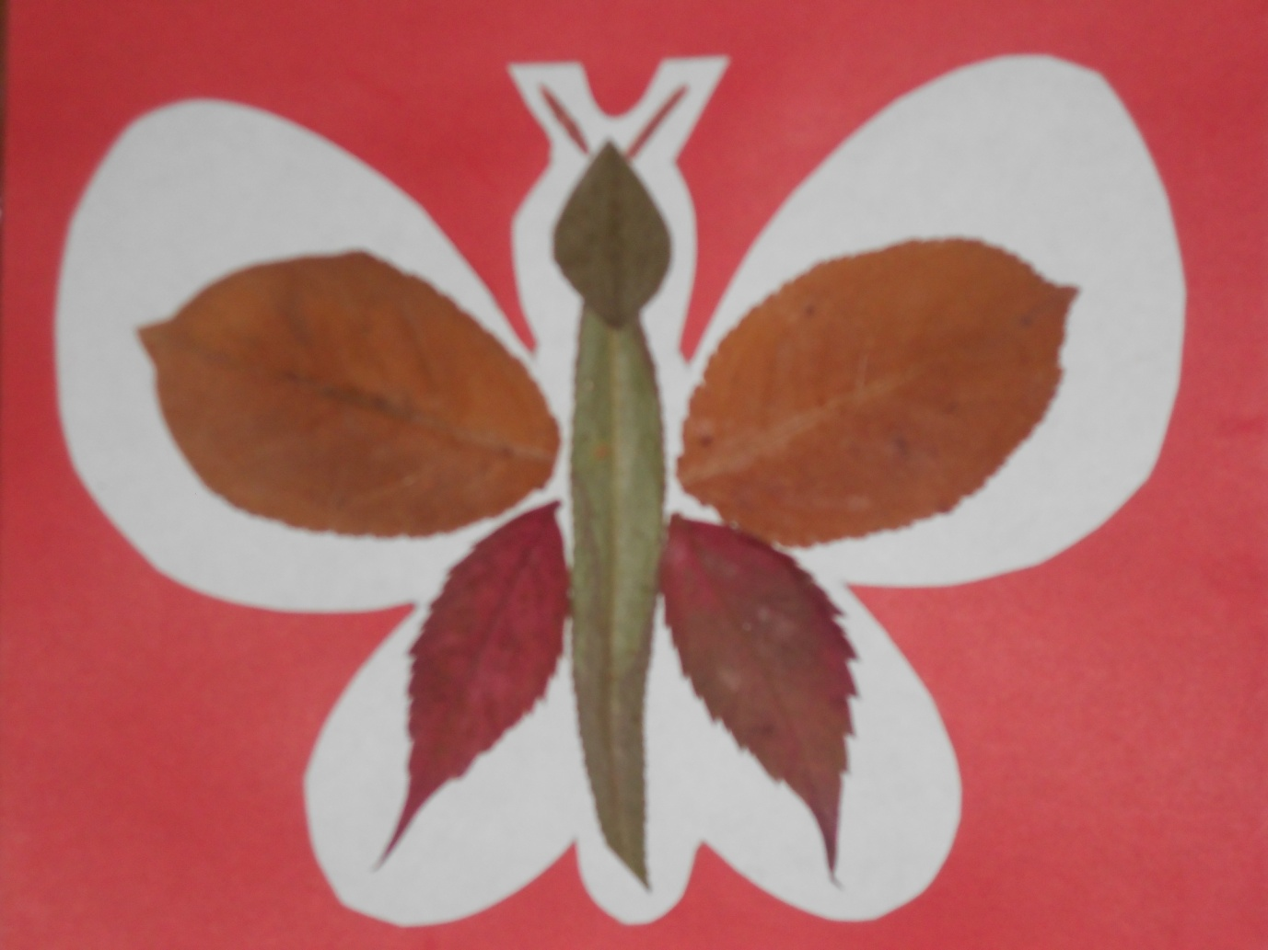
7
Приклеить другое заднее крылышко и дорисовать карандашом усики

Slide 26
Правила безопасной работы с клеем.
1. Перед работой с клеем нужно застелить парту клеенкой.
2. Постарайтесь, чтобы клей не попадал на одежду, лицо и особенно в глаза.
3. Если вдруг клей все же попадет в глаза, срочно вымойте руки и промойте глаза теплой водой.
4. После работы клей необходимо убрать в безопасное место.
5. Обязательно вымойте руки и кисточку.

Slide 27
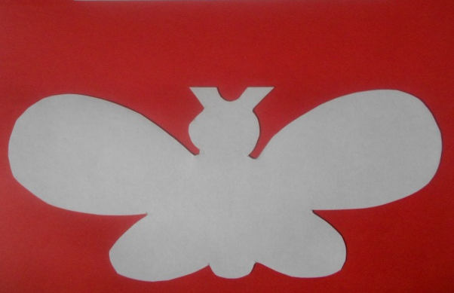
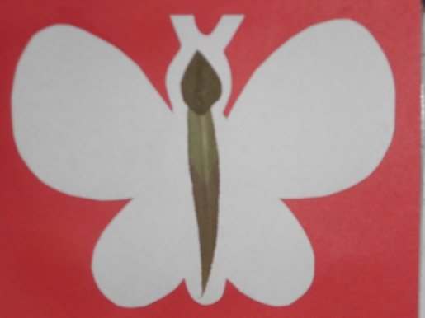
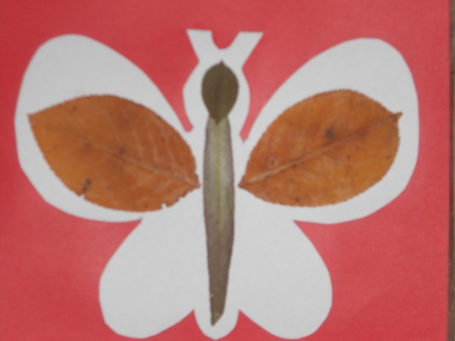
1
2
4
3
5
6
7

Slide 28
Спасибо!

